Slide 1

PANTALLAS OLED DE ADAFRUIT

Slide 2
OBJETIVOS
INSTALAR LAS LIBRERIAS DE ADAFRUIT
VER CODIGO EJEMPLO DE SU USO

Slide 3
PANTALLA LCD Y OLED
LCD Liquid Crystal Display
Difícil de diagramar
Tecnologia antigua
OLED: Organic Light-Emitting Diode
- Luz producida por moleculas organicas
Mayor precio
Fácil de implementar

Slide 4
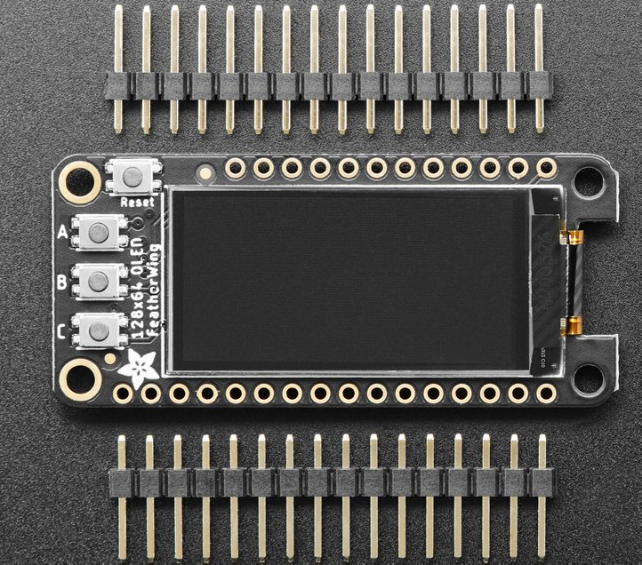
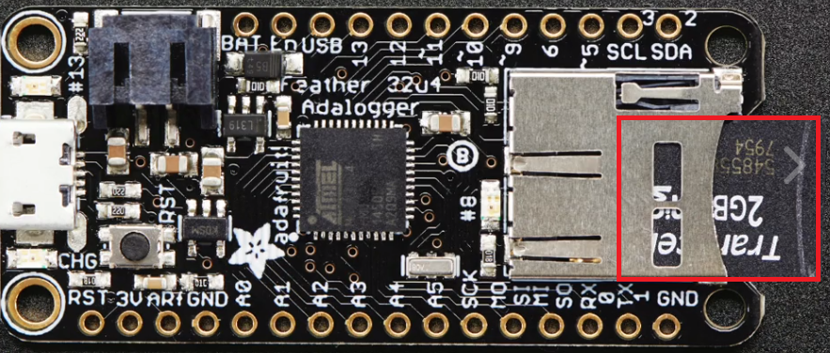
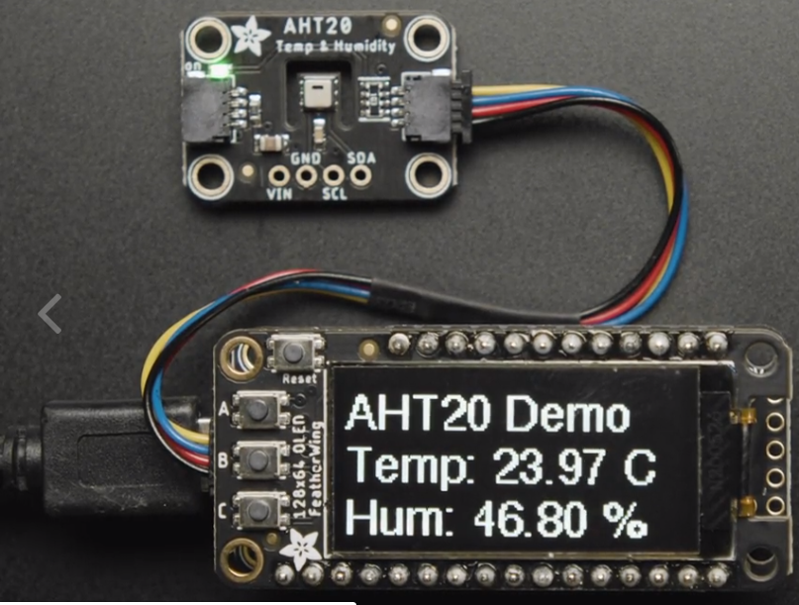
FeatherWing OLED - 128x64
ADAFRUIT
FEATHER 32u4
5. OLED Adrafruit

Slide 5
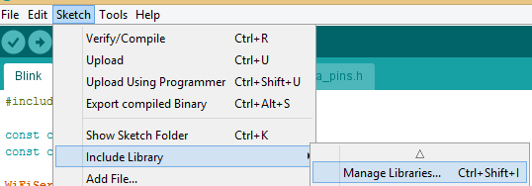
LIBRERIAS ADAFRUIT

Slide 6
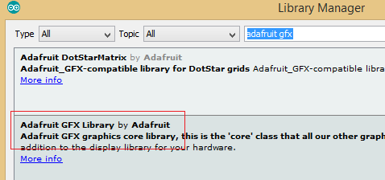
LIBRERIAS ADAFRUIT

Slide 7
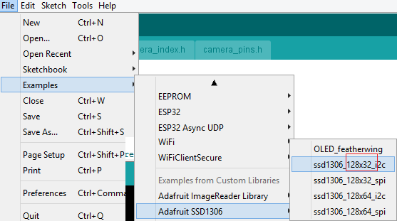
CODIGO EJEMPLO

Slide 8
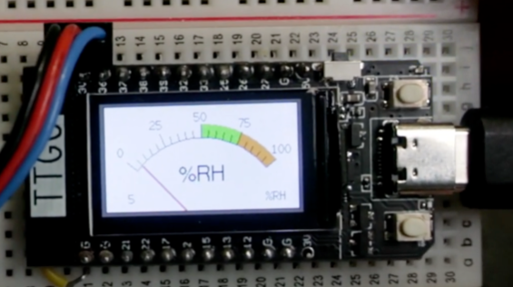
TTGO T-DISPLAY (ESP32 SoC)

